Slide 1
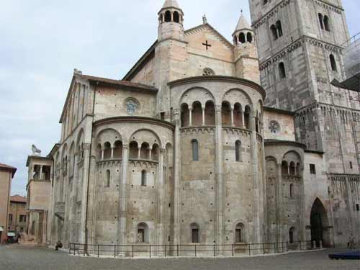
Le tre absidi del duomo riprendono la partitura architettonica ella facciata e dei fianchi: lesene spartiscono i cilindri absidali in sezioni aperte da monofore e da loggette su colonne.

Slide 2
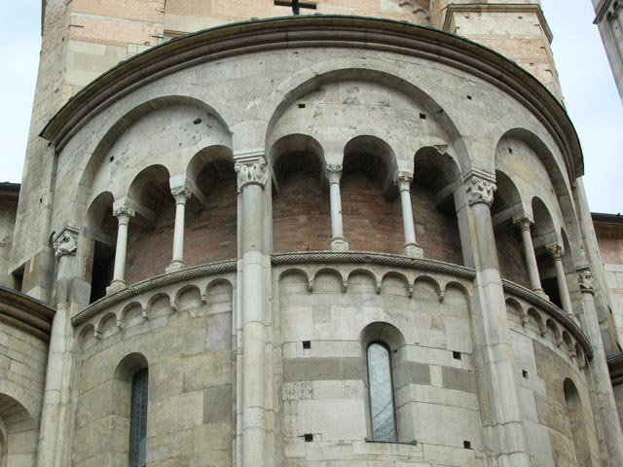
Le lesene terminano su capitelli scolpiti su cui poggiano gli archi che delimitano l'estradosso delle loggette.

Slide 3
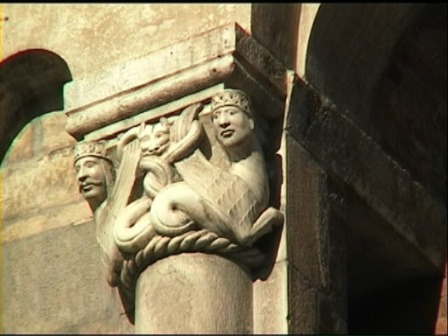
Per quello che riguarda l'abside centrale, lo stile dei capitelli riprende quello dei capitelli delle lesene della facciata e dei fianchi: nessun intento narrativo, grande attenzione formale.

Slide 4
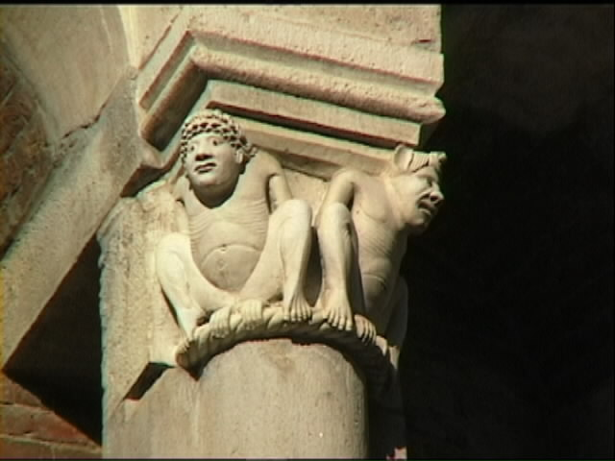

Slide 5
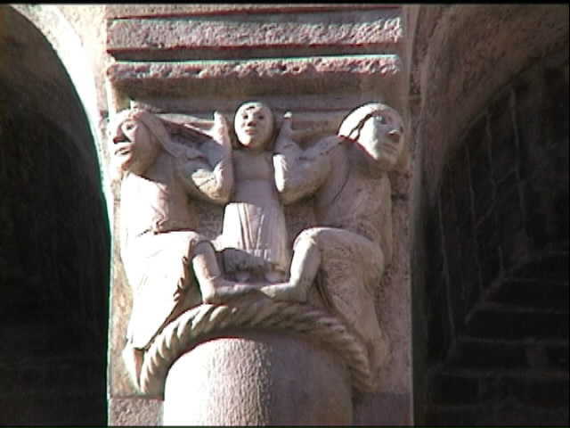

Slide 6
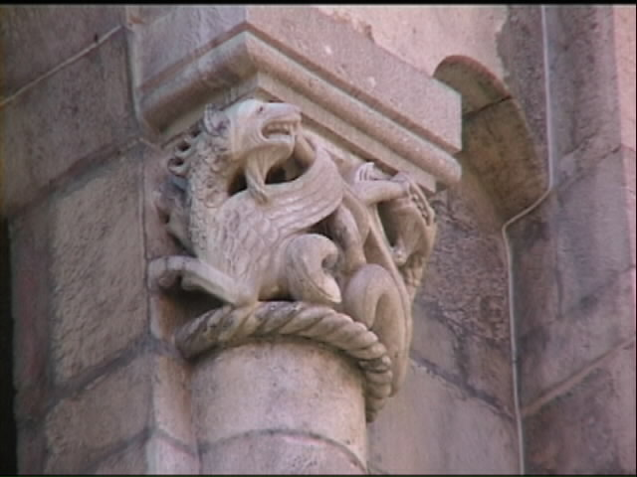

Slide 7
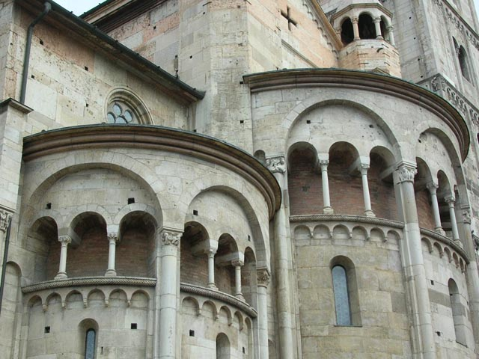
I capitelli dell'absidiola destra sono di esecuzione diversa (viene richiamato lo stile delle lastre della facciata) e con un intento maggiormente etico e narrativo

Slide 8
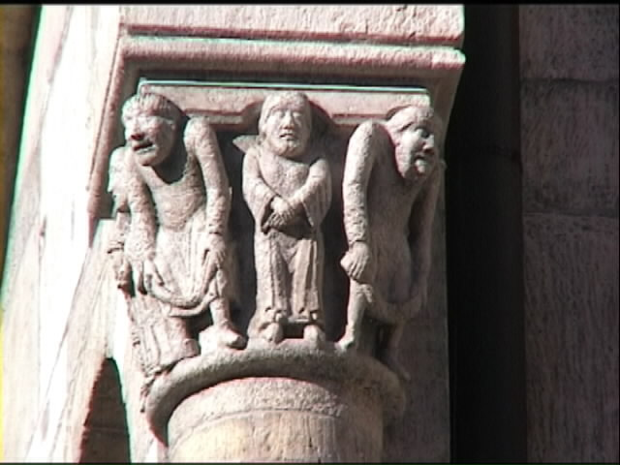
l capitello sulla lesena d'angolo mostra una figura femminile al centro mentre agli angoli delle figure maschili piegate sulle ginocchia: forse un accenno al peccato di lussuria.

Slide 9
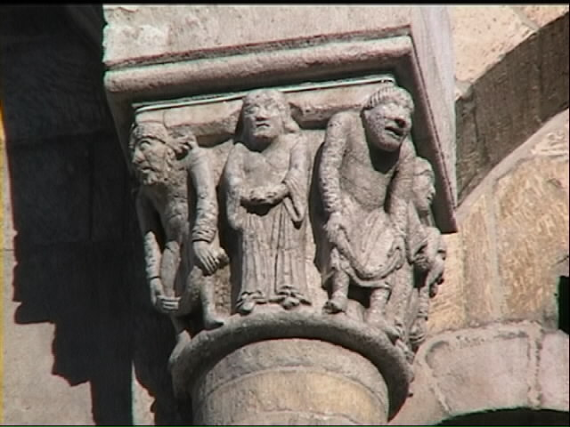

Slide 10
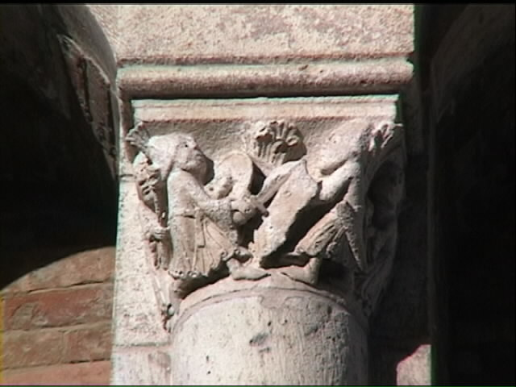
In uno dei capitelli del cilindro due guerrieri stanno combattendo tra loro mentre due personaggi femminili li colpiscono da tergo con delle mazze.

Slide 11
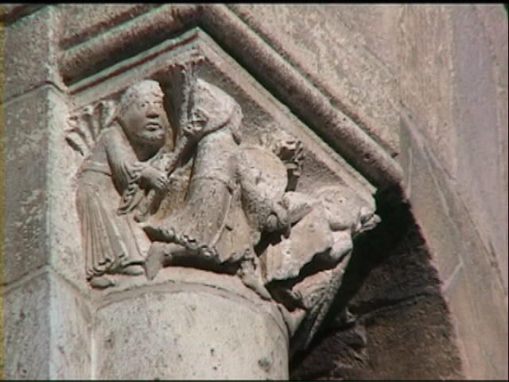

Slide 12
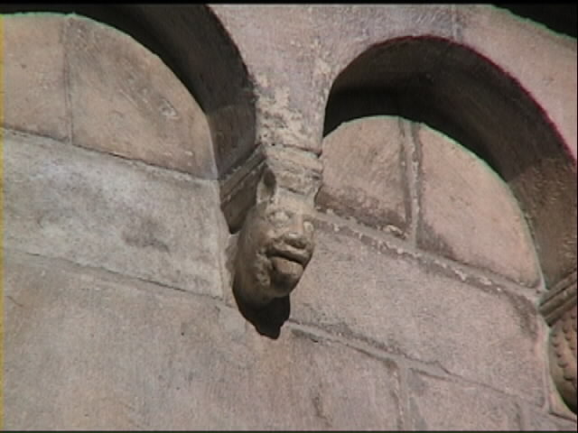
In uno dei capitelli del cilindro due guerrieri stanno combattendo tra loro mentre due personaggi femminili li colpiscono da tergo con delle mazze.

Slide 13
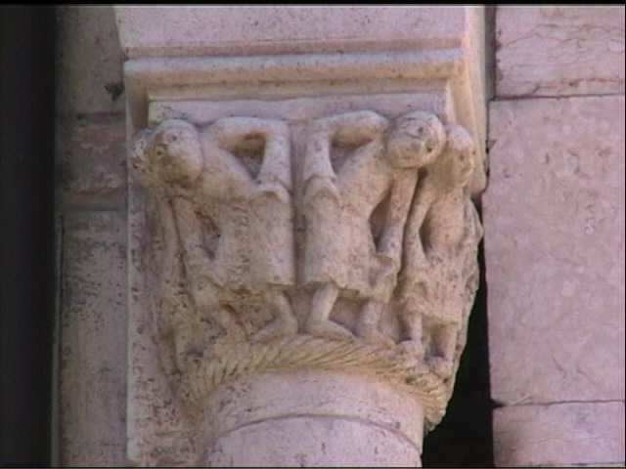
Sulla lesena d'angolo di sinistra prevale invece l'aspetto decorativo: i corpi e gli atteggiamenti umani vengono utilizzati per scopi puramente decorativi.

Slide 14
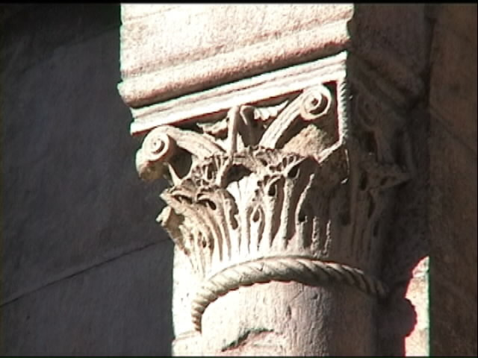
Tutti gli altri capitelli sono di tipo corinzio.

